Slide 1
German cultural collection
Year 9 Term 3
Artwork: Steve Clarke
Date updated: 9 / 05 / 22

Slide 2
Y9 T3.1 Week 1
Kultur
Slides 2; 14-16 : listening, writing
Activities referring to cultural celebrations

Slide 3
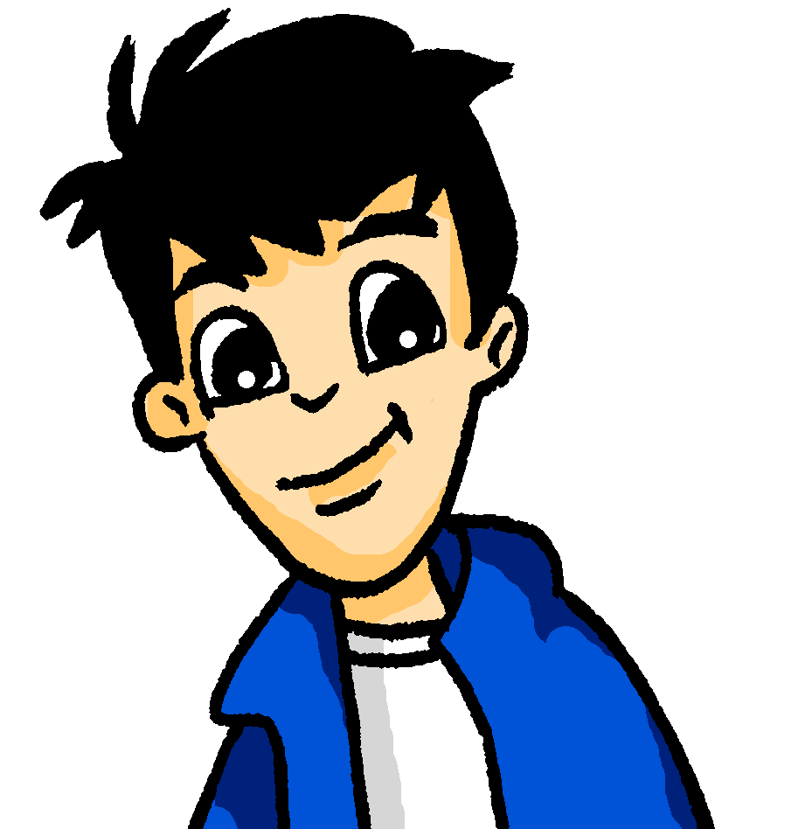
Phonetik
Wolfgang recherchiert internationale Ferien für seine Hausaufgaben.
hören / schreiben
Hör zu. Ist das [w] oder [v]?
 |  | w | v
 | Der internationale Weltfrauentag ist am 8. März.
 | In Armenien ist der Tag des Wissens und der Literatur am 1. September.
 | Botswana Tag ist am 30. September.
 | In Deutschland findet der Vatertag normalerweise im Mai statt.
 | Der Vorabend von Rosch ha-Schana ist ein jüdisches Fest.
 | Im Dezember feiere ich gern Weihnachten!
 | Der Tag der spanischen Verfassung ist am 6. Dezember.
 | In Deutschland feiert man Silvester am 31. Dezember.
1
_eltfrauentag
2
_issens
3
Bots_ana
4
_atertag
_orabend
Silvester (New Year’s Eve) is an exception, as it sounds like a ‘v’ rather than an ‘f’. Silvester is named after the 4th century Pope Sylvester.
5
6
_eihnachten!
7
_erfassung
8
Sil_ester
Notes:
Timing: Aim: to practise aural recognition of SSCs [w] and [v]. Procedure: 1. Explain the task. Students will listen to audio and decide whether the gaps in the transcription contain [w] or [v] based on what they hear.
2. Click to play the audio for each sentence and ask students to note down [w] or [v].
3. Click to reveal answers.
Word frequency (1 is the most frequent word in German): Silvester [>5009] Armenien [>5009] Botswana [>5009] Verfassung [2678] Source: Jones, R.L. & Tschirner, E. (2019). A frequency dictionary of German: core vocabulary for learners. Routledge

Slide 4
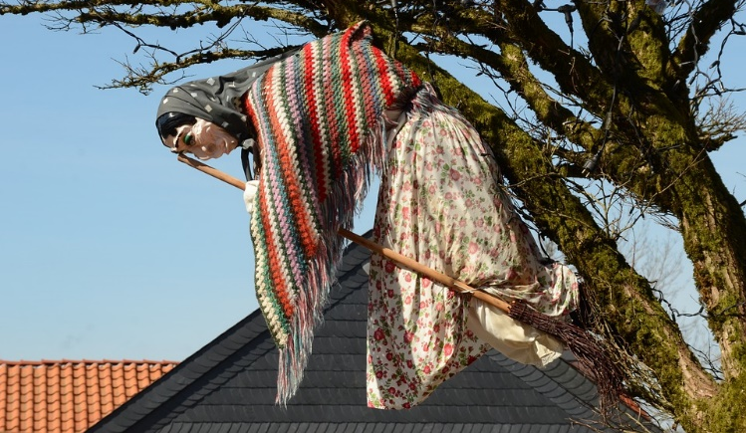
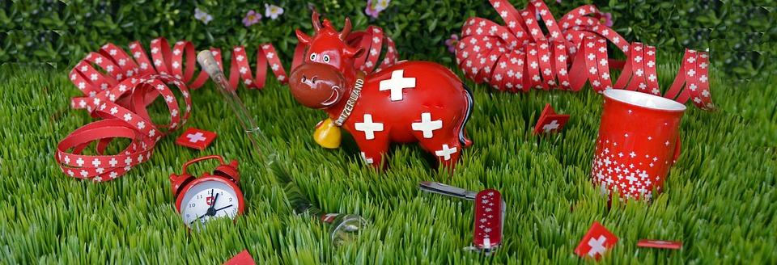
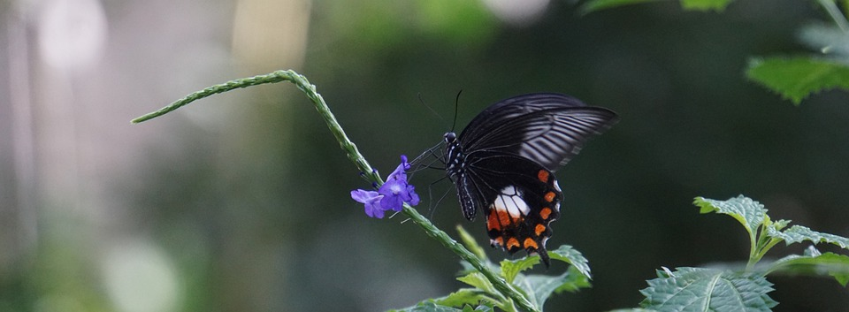
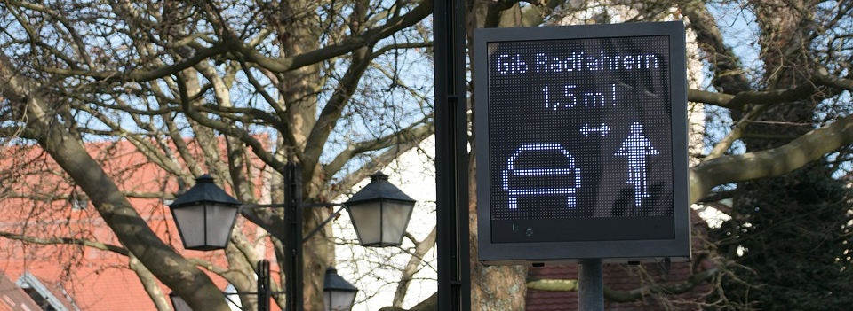
Was feiert man am…? [1/2]
sprechen / hören / schreiben
1
August Schweizer Nationalfeiertag | 30. April Walpurgisnacht
22. Mai Internationaler Tag der biologischen Vielfalt | 18. Juni Tag der Verkehrssicherheit in Deutschland
2
3
4
The exact date varies each year.
Notes:
Timing: (2 slides) Aim: To practise spoken production and aural recognition of SSCs [w] and [v]. Procedure: 1. Partner A writes down all of the dates on the board. Then they turn away.
2. Click to reveal the events. Partner A asks Partner B ‘was feiert man am ….’, giving one of the dates they have noted down. Note: encourage students to ask in a random order.
3. Partner B responds. Partner A listens carefully and transcribes what Partner B has said, paying particular attention to [w] and [v]. Partner B should repeat the answer as many times as Partner A requests (Wiederholen, bitte!).
4. Partner A turns back around to check answers.
5. Click to reveal audio buttons to check pronunciation.
6. Move to the next slide. Swap roles and repeat the procedure.
Transcript:
1. Schweizer Nationalfeiertag
2. Walpurgisnacht
3. Internationaler Tag der biologischen Vielfalt
4. Tag der Verkehrssicherheit in Deutschland
Word frequency (1 is the most frequent word in German): Vielfalt [2326] Verkehr [2131] Sicherheit [776] Source: Jones, R.L. & Tschirner, E. (2019). A frequency dictionary of German: core vocabulary for learners. Routledge

Slide 5
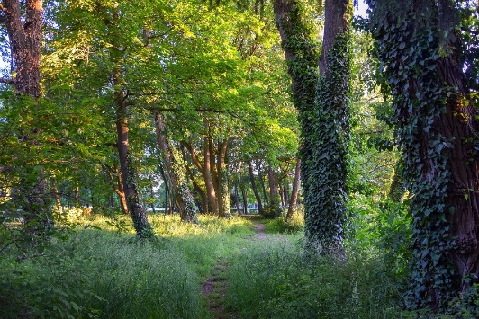
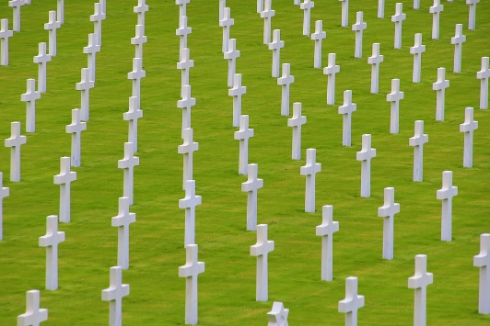
Was feiert man am…? [2/2]
sprechen / hören / schreiben
1
5. Mai Tag gegen Gewalt und Rassismus in Österreich | 21. März Internationaler Tag des Waldes
13. November Volkstrauertag in Deutschland | 24. Oktober Tag der Vereinten Nationen
2
3
4
The exact date varies each year.
Notes:
SLIDE 2
Transcript:
5. Tag gegen Gewalt und Rassismus in Österreich
6. Internationaler Tag des Waldes
7. Volkstrauertag in Deutschland
8. Tag der Vereinten Nationen
Word frequency (1 is the most frequent word in German): Gewalt [1316] Rassismus [>5009] Volk [1032] Trauer [3568] Vereinte Nationen [4181] Source: Jones, R.L. & Tschirner, E. (2019). A frequency dictionary of German: core vocabulary for learners. Routledge

Slide 6
Y9 T3.1 Week 2
Kultur
Slides 2; 9-12, 14-17 : listening, reading, speaking writing
Slides including German placenames, and activities in Liechtenstein and Schloss Neuschwanstein

Slide 7
Was machst du in Liechtenstein?
sprechen
Person A sieht die Tabelle an und stellt eine Was…? Frage. Person B antwortet mit einem vollen Satz. Person A schreibt die Details, die fehlen. Dann tauscht die Rollen.
mit dem Bus
Wer? | Wann? | Wie? | Wo?
du |  |  | nach Malbun
gern
Wer? | Wann? | Wie? | Wo?
ihr | morgens
morgens
nachmittags
wir fahren
nach Vaduz
ich fahre
mit dem Bus
nachmittags
gern
nach Malbun
nach Vaduz
Was machst du in Malbun?
Was macht ihr morgens?
Ich fahre nachmittags mit dem Bus nach Malbun.
Wir fahren morgens gern nach Vaduz.
Notes:
Timing: 9 minutes (3 slides) Aim: to practise TMP in a spoken context. Procedure: 1. Explain the task using this model slide. Each partner will have a handout with a table with missing gaps. They are to ask their partner questions to fill in the gaps, their partner will answer using the blue boxes on the board.
2. Click through the examples on this slide to show how the task will work.
3. Click to bring up the next slide.
4. Partner A turns away from the board.
5. They look at the table on the handout and ask their partner ‘was…?’ questions to find out the missing information.
6. Partner B looks at the blue boxes on the board to respond. The information in each blue box is jumbled. Using their knowledge of TMP, they must create sentences using the correct word order.
7. Partner A fills in their table based on what Partner B has said.
8. Click to bring up the next slide. Partners swap roles.

Slide 8
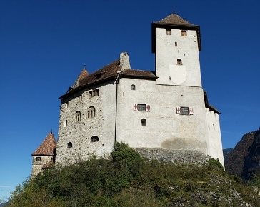
Mias Tagebuch*
schreiben
*das Tagebuch – diary
Mia schreibt ein Tagebuch über ihre Zeit in Liechtenstein.
We go – in the afternoons – gladly - to museums
I read a book – in the mornings – alone – in the hotel restaurant
Nachmittags gehen wir gern in Museen.
Im Hotelrestaurant lese ich morgens allein ein Buch.
Ich gehe am Mittwoch mit Onkel Heinrich ins Theater.
We travel – today – by bus – to the castle in Balzers
I go – on Wednesday – with Onkel Heinrich - to the theatre
Mit dem Bus fahren wir heute zum Schloss in Balzers.
Notes:
Timing: 5 minutes Aim: to practise written production of sentences with TMP in WO1 and WO2. Procedure: 1. Explain the task. Mia has written a diary about her time in Liechtenstein.
2. Ask students to write the sentences in German, with the part in bold appearing first. Remind them that sometimes they will need to use WO2 and that the other elements must still follow the TMP order.
3. Click to reveal answers.
Note: the English elements in the sentence have been set out in TMP order to provide additional task scaffolding. For a greater level of challenge, teachers could present the items differently, e.g., in a list.
Word frequency (1 is the most frequent word in German): Tagebuch [3675] Source: Jones, R.L. & Tschirner, E. (2019). A frequency dictionary of German: core vocabulary for learners. Routledge

Slide 9
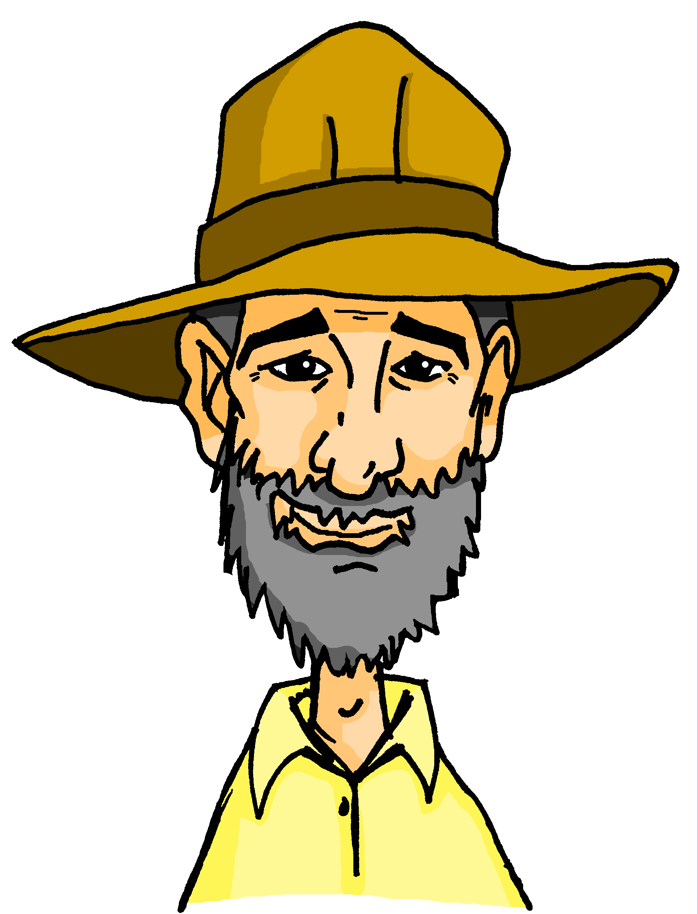
[sch] [sp] [st]
hören / schreiben
1
Markranstädt
Markran___ädt
Schönberg
___önberg
2
Sprötau
3
___rötau
Eberstedt
Eber___edt
4
Springstille
5
___ring___ille
Steindorf
___eindorf
6
Schwifting
7
___wifting
___itzingsee
8
Spitzingsee
9
Bild___ein
Bildstein
___warzach
10
Schwarzach
Schaan
11
___aan
12
___ig
Stig
Notes:
Timing: 10 minutes Aim: to practise aural recognition and transcription of [sp] [st] [sch] Procedure: 1. Explain the task. Onkel Heinrich is travelling again and has gone to Liechtenstein. Mia and Wolfgang are travelling to meet him and pass through different towns en route.
2. Click on the audio buttons to hear each town.
3. Students transcribe the missing letters, either sch, sp, st
4. Click to reveal answers.
Transcript: 1. Markranstädt
2. Schönberg
3. Sprötau
4. Eberstedt
5. Springstille
6. Steindorf
7. Schwifting
8. Spitzingsee
9. Bildstein
10. Schwarzach
11. Schaan
12. Stig

Slide 10
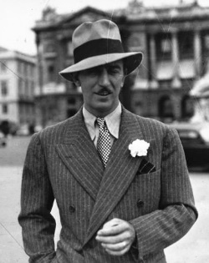
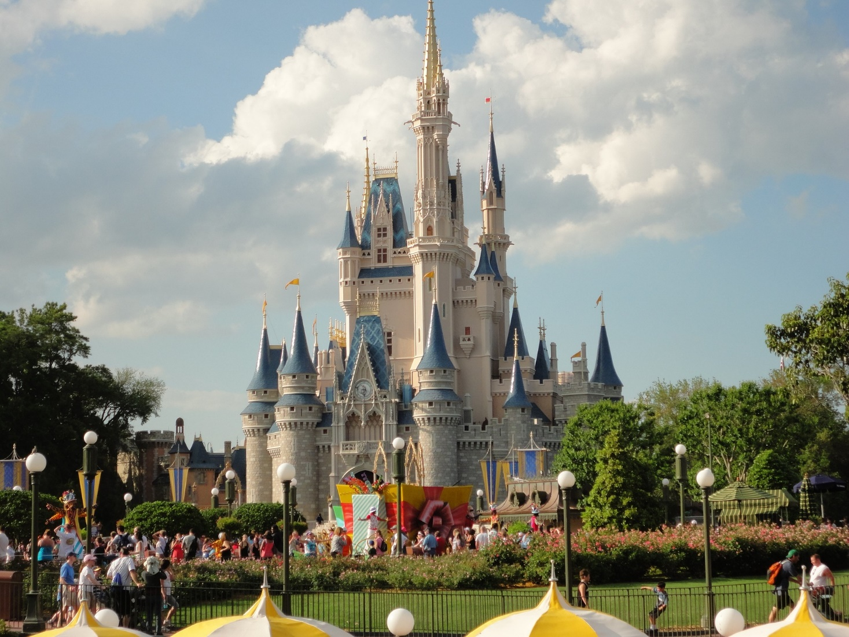
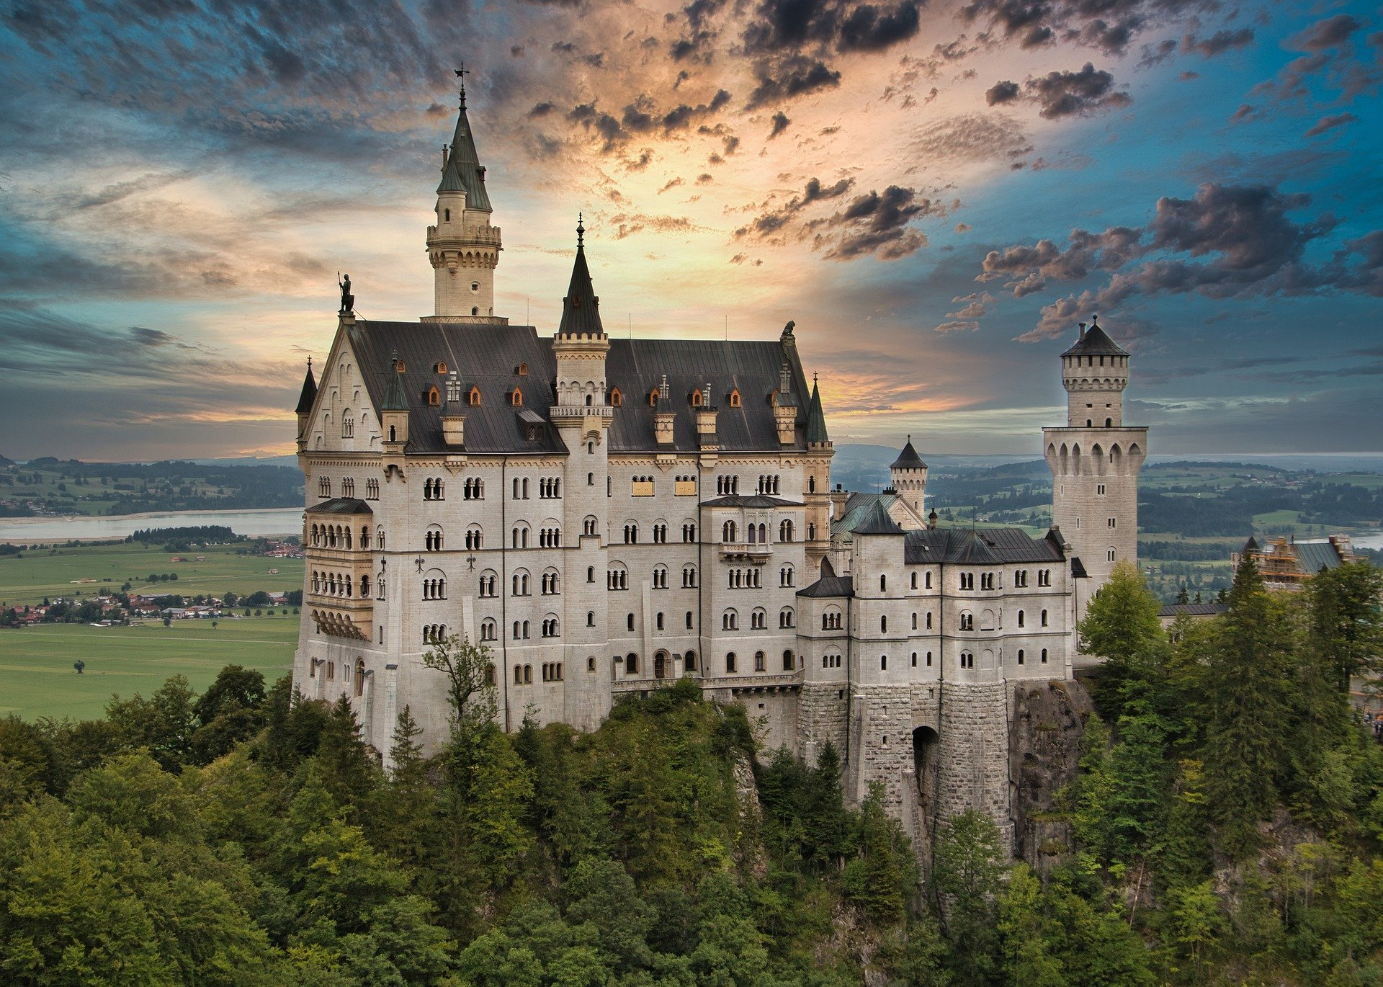
Neuschwanstein
1935 hat Walt Disney das Schloss Neuschwanstein besucht. Daher hatte er seine Inspiration für das Disney Schloss.
Cindarella Schloss, Disneyland, Florida.
Schloss Neuschwanstein, Bayern, Deutschland
Notes:
Timing: 1 minute Aim: to connect the familiar, iconic Disneyland castle with its inspiration, Neuschwanstein in Bavaria. Procedure: 1. Present the information. 2. Elicit an explanation of the connection between the two castles from students.
Attribution (not legally required): Walt Disney (1935) – Agence de presse Meurisse, Public domain, via Wikimedia Commons

Slide 11
Y9 T3.1 Week 6
Kultur
Slides 10-11; 13 : reading
Activity referring to the aphorisms of famous German figures, understanding authentic texts

Slide 12
Was ist Glück?
verdoppelt – doubled
lesen
1
Das Glück ist das einzige, das sich verdoppelt*, wenn man es teilt.
Albert Schweitzer, deutscher Arzt, 1875 -1965
2
Sich glücklich fühlen können, auch ohne Glück, das ist Glück.
Marie von Ebner-Eschenbach, 1830-1916, österreichische Schriftstellerin
3
Man muss Glück teilen, um es zu multiplizieren.
Marie von Ebner-Eschenbach
4
5
Deine erste Pflicht ist, dich selbst glücklich zu machen. Bist du glücklich, so machst du auch andere glücklich.
Ludwig Feuerbach, deutscher Philosoph, 1804-1872
Man muss glücklich sein, um glücklich zu machen. Und man muss glücklich machen, um glücklich zu bleiben.
Maurice Maeterlinck, belgischer Schriftsteller, 1862-1942
6
Glücklich sein heißt nicht, das Beste von allem zu haben, sondern das Beste aus allem zu machen. Glück ist etwas, was man geben kann, ohne es zu haben.
Ricarda Huch, deutsche Philosophin, 1864-1947
Notes:
Timing: 12 minutes Aim: to engage in a range of tasks around authentic aphorisms on this week’s topic of Glück; to understand previously taught language in new contexts. Procedure:
Depending on the level of your class, these German language aphorisms can be used for a range of tasks.
Students… i) read the aphorisms to each other. Click on each text box to play the audio for checking.
ii) translate the sayings.
iii) find two that contradict each other. (there are actually two sets of pairs here). iv) find two that have a similar message (there are actually two sets of pairs here, too). v) give a personal response – say which one they most agree with.
vi) write one out as in a Poesie-Album (friendship book), with its English translation. Note: English translations and answers to iii) and iv) are provided on the next slide.
Word frequency (1 is the most frequent word in German):
verdoppelt [>5009] Source: Jones, R.L. & Tschirner, E. (2019). A frequency dictionary of German: core vocabulary for learners. Routledge

Slide 13
Phonetik
Lies die Texte vor. Welche Textart ist das?
lesen
2
2. Glück, das heißt nach Hause kommen.
Du bist wieder da.
Und wir reden, und wir lachen,
und wir sind uns nah.
Kindergedicht
Gedicht
Kindergedicht
Songtext
Spruch
Zeitungsartikel
Blog
Buchtitel
1
Songtext
1. Glück ist unser fünftes Element
Und Glück beginnt im richtigen Moment
Glück ist unser fünftes Element
Und wichtig ist nur, dass wir glücklich sind.
Blog
4
Buchtitel
3
4. Glück und wieder! Lina und die Sache mit den Wünschen.
3. Glück in sich selbst finden - wie lernt man das? Was muss man tun? Lies hier weiter für acht Tipps zum Thema Glück.
6
6. Im Buthan wurde das Glück sogar zum wichtigsten Staatsziel ernannt. So sagte der König Buthans in den 70er Jahren: "Das Bruttonationalglück ist wichtiger, als das Bruttoinlandprodukt."
5
5. Es gibt keinen Weg zum Glück. Glücklichsein ist der Weg.
7
7. Glücklich wenn die Tage fließen,
wechselnd zwischen Freud und Leid,
zwischen Schaffen und Genießen,
zwischen Welt und Einsamkeit.
Spruch
Gedicht
Zeitungsartikel
der Spruch – saying
Notes:
Timing: 10 minutes Aim: to apply SSC knowledge in a read aloud task containing a mixture of known and unknown language; to identify the genre of the short authentic texts on this week’s theme of happiness. Procedure: 1. Students read the tests aloud with a partner.
2. They then match the genre to the text – names of genres are listed in the chart on the RHS.
3. Click to hear the audio.
4. Students check their own answers (they might amend them having hear the texts read aloud).
5. Click to reveal answers.
Answers, acknowledgments, sources: 1 – Songtext. Berge. https://www.songtexte.com/songtext/berge/gluck-4379af63.html. Youtube link for song: https://www.youtube.com/watch?v=Zkh0IDmWxbk
2 – Kindergedicht. By Regina Schwarz. https://sprachspielspass.de/kindergedichte/glueck
3 – Blog. Adapted from existing web pages.
4 – Buchtitel. By Dagmar Bach.
5 – Spruch. Buddha.
6 – Zeitungsartikel. Cited here https://emotion.dr-heiko-hofer.de/de/persoenlichkeit/was-ist-glueck-6127
7 – Gedicht. By J.W.v.Goethe. https://www.viabilia.de/glueck/gedichte/
Word frequency of unknown words and cognates (1 is the most frequent word in German):
Spruch [4073] Titel [1011] Artikel [1378] Blog [>5009] Source: Jones, R.L. & Tschirner, E. (2019). A frequency dictionary of German: core vocabulary for learners. Routledge

Slide 14
Y9 T3.2 Week 1
Kultur
Slides 2; 11-12; 14-18; 20-27: listening, writing, speaking, reading
Slides about the environmental activism in Berlin, practical activity about providing address in German format

Slide 15
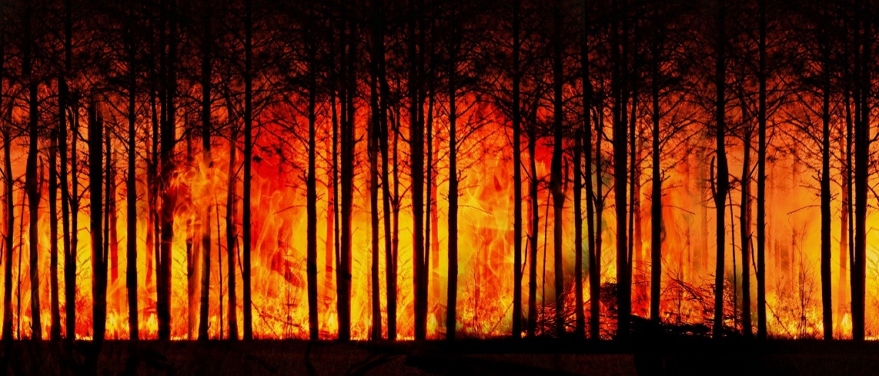
Phonetik
hören / schreiben
Hör zu. Schreib 1-8 und die Wörter, die fehlen.
*der Waldbrand – forest fire
*das Klima – climate
Es gibt schon Rekordtemperaturen und Waldbrände* in Nordamerika und Sibirien. Wir wollen keine hohen Temperaturen und extremes Wetter. Deshalb brauchen wir eine schnelle Reduzierung von Emissionen.
2021 hat Deutschland versprochen, bis 2045 klimaneutral* zu sein. Das wird schwierig sein und viel Geld kosten. Das Land muss jetzt mehr grüne Technologien und Infrastruktur benutzen.
1
_ _ _ _ _ _ _ _ _ _ _ _ _ _ _ _ _
_ _ _ _ _ _ _ _ _ _ _
_ _ _ _ _ _ _ _
_ _ _ _ _ _ _ _ _ _ _
2
_ _ _ _ _ _ _ _ _ _ _
_ _ _ _ _ _ _ _ _ _
_ _ _ _ _
_ _ _ _ _ _ _ _ _ _ _ _ _
Notes:
Timing: 5 minutes Aim: to revisit SSC [r] in different positions in words. Procedure: 1. Click on the audio buttons to hear each paragraph.
2. Students transcribe the blanked out words using their knowledge of [r]. (The blanked out words are mostly cognates to aid understanding of the text).
4. Click to reveal answers.
Transcript: 1. Es gibt schon Rekordtemperaturen und Waldbrände* in Nordamerika und Sibirien. Wir wollen keine hohen Temperaturen und extremes Wetter. Deshalb brauchen wir eine schnelle Reduzierung von Emissionen.
2. 2021 hat Deutschland versprochen, bis 2045 klimaneutral* zu sein. Das wird schwierig sein und viel Geld kosten. Das Land muss jetzt mehr grüne Technologien und Infrastruktur benutzen.
Source: https://www.dw.com/de/deutschland-klimaneutral-2045-kosten/a-59197085
Word frequency (1 is the most frequent word in German): Temperatur [873] Brand [3937] Sibirien [>5009] Wetter [1881] Emission [>500] Klima [3146] Technologie [2170] Infrastruktur [2807] Source: Jones, R.L. & Tschirner, E. (2019). A frequency dictionary of German: core vocabulary for learners. Routledge

Slide 16
Verbs with prepositions
Grammatik
In R2 only the masculine article changes: der → den |ein → einen
Prepositions may change the article that follows.
Verbs + über are always followed by R2 (accusative):
Ich informiere mich über den Umweltschutz.
I’m getting informed about environmental protection.
Verbs + auf are usually followed by R2 (accusative):
Er hofft auf einen guten Zweck.
He is hoping for a good cause.
In R3 all articles change:
der/das → dem | ein → einem die → der | eine → einer die (plural) → den
Verbs + vor are always followed by R3 (dative):
Wir warnen die Leute vor den Gefahren.
We’re warning people about the dangers.
Sie nimmt an der Aktion teil.
She’s taking part in the action.
Verbs + an are often + R3 but don‘t forget that an is followed by R2 when there is movement.
Notes:
Aim: to revisit the knowledge that prepositions often change the article. Procedure: 1. Click through the animations to present the knowledge.
2. Where appropriate, elicit the English meanings from students.

Slide 17
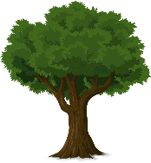
Im Radio
We often refer to Wetter without ‘the’ and the adjective ending then matches the article ending: Zum Beispiel: Es ist schlechtes Wetter. It is bad weather. (R1, nominative) Man warnt vor schlechtem Wetter. (R3, dative) People warn of bad weather.
Mia and Wolfgang listen to people’s thoughts about the environment. But reception is bad!
hören
Hör zu. Schreib 1-8 und das richtige Satzende.
 |  | Akkusativ oder Dativ?
 | Wir hoffen auf | eine gute Lösung | einer besseren Zukunft
 | Ich habe Angst vor | das Risiko | extremem Wetter
 | Meine Mutter nimmt an | ein Interview |einer Umweltkonferenz teil
 | Mein Vater macht Druck auf | seine lokalen Betriebe|der Schule
 | Ich informiere mich über | die Natur|dem Problem
 | Wissenschaftler warnen vor | die Gefahr|dem heißen Sommer
 | Wir schützen die Küste vor | das Wasser |dem Meer
 | Ich freue mich auf | einen neuen Wald|einem sauberen Auto
1
1
2
2
3
3
4
4
5
5
6
6
7
7
8
8
Notes:
Timing: 7 minutes Aim: to differentiate aurally between verbs with prepositions that take the accusative or dative. Procedure: 1. Explain the activity, ensuring students know to listen out for the preposition following the verb in order to decide which sentence ending to write.
2. Do item one with the class to model the task. Note that the animation is set up to provide feedback on item one (including a listen and check to the whole sentence) before completing items 2 – 8.
3. Click on the audio buttons to hear the recordings.
4. Click to reveal written answers. 4. Click to reveal a new set of audio buttons and click these to hear the full sentence audio.
Transcript:
1. Wir hoffen auf [eine gute Lösung].
2. Ich habe Angst vor [extremem Wetter]. 3. Meine Mutter nimmt an [einer Umweltkonferenz] teil.
4. Mein Vater macht Druck auf [seine lokalen Betriebe].
5. Ich informiere mich über [die Natur].
6. Wissenschaftler warnen vor [dem heißen Sommer].
7. Wir schützen die Küste vor [dem Meer]. 8. Ich freue mich auf [einen neuen Wald].

Slide 18
Mia schreibt an Andrea
lesen
Andrea will mehr für die Umwelt tun. Mia schreibt ihr eine E-Mail mit Ideen.
Liebe Andrea, danke für deine E-Mail über die Umwelt. Ich will über sie | darüber schreiben. Ich schreibe dir jetzt eine Antwort über Umweltschutz. Ich will dir mit ihr | damit helfen. Ich mag die Natur. Ich interessiere mich sehr für sie | dafür. Deshalb wachsen Blumen in meinem Garten. Ich freue mich auf sie | darauf. Es gibt eine Umweltschutzkonferez in Berlin. Ich will an ihr | daran teilnehmen. Leider tun manche Leute nicht genug für die Umwelt. Die Konferenz will Druck auf sie | darauf machen. Das will ich auch. Meine Freundin Katja wird mir helfen. Ich arbeite gerne mit ihr | damit. Es wird extremes Wetter geben. Ich will die Leute vor ihm| davor warnen. Ich will Erfolg haben. Ich hoffe auf ihn | darauf.
LG, Mia.
Notes:
Timing: 7 minutes (two slides) Aim: to practise verbs with prepositions with animate and inanimate objects. Procedure: 1. Explain the task. Mia is writing to Andrea with ideas for the environment.
2. Students determine whether the noun to which the word in bold refers is animate or inanimate. If it is animate, they use a pronoun. If it is inanimate, they use the da- compound.
3. Click to reveal answers.

Slide 19
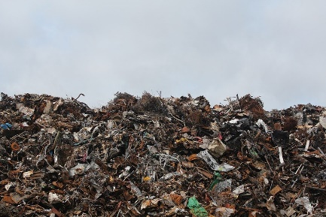
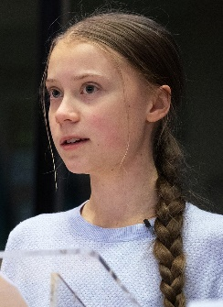
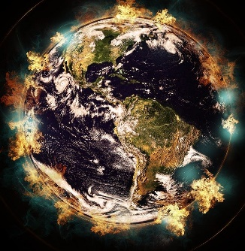
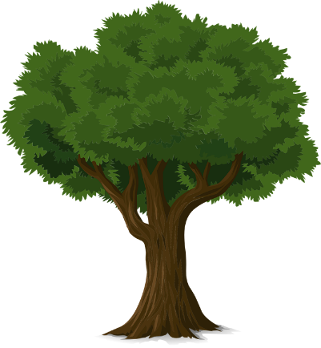
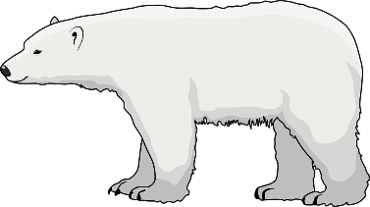
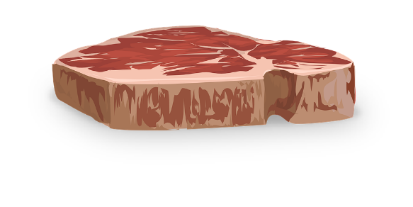
Was denkst du über die Umwelt?
sprechen
Are you hoping for…?
Are you interested in …?
Are you afraid of…?
Are you warning against…?
rubbish
Greta Thunberg
environmental problems
eating meat
animals
more trees
Notes:
Timing: 5 minutes (two slides) Aim: to practise verbs with prepositions with animate and inanimate objects in a spoken context. Procedure: 1. This task gives students an opportunity to voice their own views on the environment.
2. Partner A asks Partner B the question starters on the slide in German, finishing the question with one of the pictures on the right (note not all pictures work with each question).
3. Partner B responds using a da-compound if the object is inanimate or a pronoun if it is animate, e.g. Partner A asks Hoffst du auf mehr Bäume? Partner B responds Ja, ich hoffe auf sie.
4. Once Partner A has asked all the questions on the slide, click to reveal the following slide and partners swap roles.
Word frequency (1 is the most frequent word in German): recyceln [>5009] Source: Jones, R.L. & Tschirner, E. (2019). A frequency dictionary of German: core vocabulary for learners. Routledge
Picture of Greta attribution: European Parliament, CC BY 2.0 <https://creativecommons.org/licenses/by/2.0>, via Wikimedia Commons

Slide 20
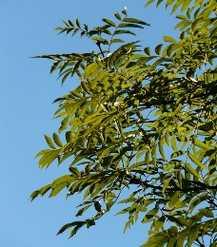
Vokabeln
Der Schuldirektor schreibt eine E-Mail an alle Schüler.
lesen
*Esche – ash
Von: Schuldirektor <direktor@berlinschule.de>
An: Alle Schüler <schüler@berlinschule.de>
Liebe Schüler*Innen,
morgen wird jemand von dem Stadtbäume für Berlin Projekt eine Rede für uns halten. Das wird euch interessieren. Niemand mag die meist grauen Straßen, Gebäude und Gegenstände in Berlin, deshalb will die Schule im Juni einen Baum in Berlin pflanzen. Der Baum ist eine Esche* und ist sehr beliebt. Er ist neun Jahre alt und fünf Meter hoch. Er ist sehr aktiv und wächst ungefähr 60 Zentimeter pro Jahr. Man wird ihn in der Nähe pflanzen. Nächstes Jahr können wir alle durch die Fenster gucken und ihn sehen.
1
2
3
4
5
6
7
8
9
10
11
12
13
14
15
look
somebody
grows
tomorrow
June
objects
interest
metre
mostly
about
speech
nobody
centimetre
popular
active
Notes:
Timing: 10 minutes (two slides)
Aim: to practise written comprehension of some of this week’s revisited vocabulary. Procedure: 1. Explain the task. The headteacher at Mia and Wolfgang’s school has written an email to students about a project in Berlin.
2. Students write 1-15 in their books. They look at the jumbled English words at the bottom of the slide and write the German translation for each gap.
3. Click to reveal answers.
Note: if this task is too challenging for students, teachers could replace the numbers in the gaps with the English meanings. For more support, change the English words at the bottom to a pool of German words (retaining the English meanings in the gaps).

Slide 21
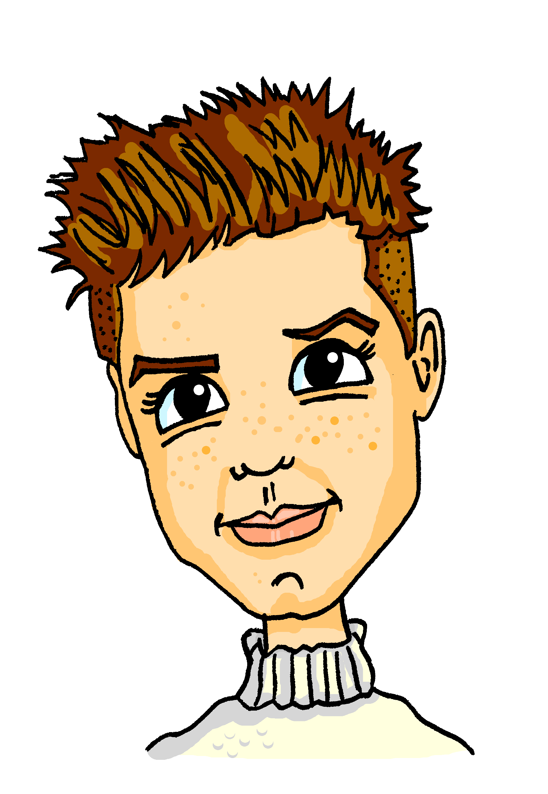
Vokabeln
Alastair findet das Projekt interessant. Er stellt Wolfgang ein paar Fragen darüber.
lesen
Someone from the ‘City trees for Berlin’ project is giving a speech.
Morgen wird jemand von dem Stadtbäume für Berlin Projekt eine Rede für uns halten. Das wird euch interessieren. Niemand mag die meist grauen Straßen, Gebäude und Gegenstände in Berlin, deshalb will die Schule im Juni einen Baum in Berlin pflanzen. Der Baum ist eine Esche* und ist sehr beliebt. Er ist neun Jahre alt und fünf Meter hoch. Er ist sehr aktiv und wächst ungefähr 60 Zentimeter pro Jahr. Man wird ihn in der Nähe pflanzen. Nächstes Jahr können wir alle durch die Fenster gucken und ihn sehen.
What is happening tomorrow?
Why does the school want to plant a tree?
How old and tall is it?
How fast does it grow?
Where is it being planted?
Because nobody likes the grey streets, buildings and objects in Berlin.
It is nine years old and five meters tall.
It grows about 60 centimetres per year.
It is being planted near the school.
Notes:
Slide 2
Aim: to practise further written comprehension of the text.
Procedure: 1. Explain the task. Alastair has questions for Wolfgang about the project.
2. Students write 1-5 in their books. They write in English the answer to each question
3. Click to reveal answers.

Slide 22
Y9 T3.2 Week 4
Kultur
Slides 34; 39: listening, speaking, reading
Slides about inspirational young Germans

Slide 23
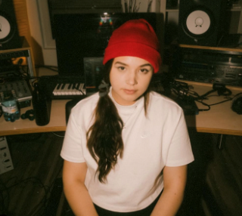
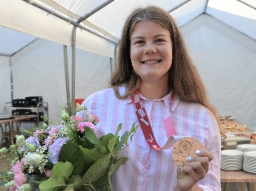
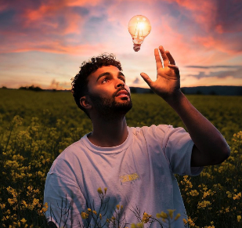
Wen laden wir zum Konzert ein?
lesen / hören
Rote Mütze Raphi ist eine deutsch-brasilianische Rapperin. Mit 14 Jahren hat sie begonnen, Songs zu schreiben und ihre
Felicia Laberer ist eine 20-jährige paralympische Kanutin, die ihre sportliche Karriere im Schwimmen begonnen hat.
Werke auf YouTube und Instagram hochzuladen*. Ihre Musikvideos hatten schon viele Millionen Downloads.
Sie hat bei den Europameisterschaften* eine Goldmedaille gewonnen und bei den Paralympischen Spielen 2020 in Tokio eine Bronzemedaille gewonnen.
Der Student Younes Zarou ist ein berühmter Tik Tok-Star mit 38 Millionen Followern. Seine Familie kommt aus Marokko. Er
Lies die Texte, dann hör zu. Wer ist der Ehren*gast?
ist dafür bekannt, "Making of"-Videos zu posten. Er zeigt seine Bearbeitungs*tricks, und war einmal einen ganzen Monat lang live auf der Plattform.
1
2
3
4
5
6
hochladen – to upload | bearbeiten – to edit die Meisterschaft – championship die Ehre – honour
Notes:
Timing: 9 minutes Aim: to read about current famous young Germans; to identify in the listening modality who the recorded statements relate to. Procedure: 1. Students read the three texts. Help them to understand the content if necessary. Click on each text to play the recordings.
2. Explain that students now need to work out which of these personalities was the guest of honour at the charity event, and that they will do this by a process of elimination, listening to 6 x statements and deciding if they apply to all, just to two, or finally, just to one of the personalities.
3. Students listen to statements 1-6 and eliminate one by one who the statements do not apply to. In the end they should work out that Rote Mütze Raphi is the one invited to the concert. 4. If time allows, ask students to identify all the cognates – there are a lot of them! Click to highlight them.
Transcript: 1. Diese Person ist nicht alt. [all 3]
2. Diese Person hat keine Goldmedaille gewonnen. [R+Y]
3. Die Familie von dieser Person kommt nicht aus Deutschland. [R+Y]
4. Diese Person hat keine Angst vor sozialen Medien. [R+Y]
5. Diese Person hat keine Probleme mit Youtube videos. [R+Y]
6. Diese Person ist kein Mann. [Raphi]
Image of Felicia Laberer © HZB/Silvia Zerbe
Word frequency of unknown words and cognates (1 is the most frequent word in German):
bearbeiten [2898] brasilianisch [>5009] Bronze [>5009] Download [>5009] Ehre [2454] Europa [294] Follower [>5009] Gold [2413] hochladen [>5009} Kanut(in) [>5009] Medaille [>5009] Meisterschaft [4343] posten [>5009] Plattform [2816] paralympisch [>5009] Rapper [>5009] Song [>5009] Star [2585] Trick [4230] Video [1963] Werk [681] Source: Jones, R.L. & Tschirner, E. (2019). A frequency dictionary of German: core vocabulary for learners. Routledge

Slide 24
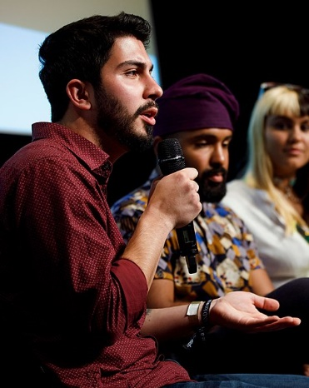
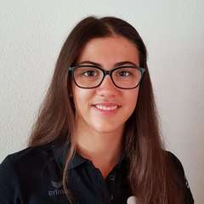
Phonetik
sprechen
*der Spitzname – nickname
Hör dem Text zu. Wo liegt die Betonung? Dann lies die Sätze laut vor.
1. Ali Can ist ein deutscher sozialer Aktivist.
1
2. Er hat den Hashtag ‚Metwo‘ geschaffen.
2
3. ‚Metwo‘ sagt, man kann zwei Identitäten haben.
3
4. Merle Menje ist eine junge deutsche Sportlerin.
4
5. Merles Spitzname* ist ‚Wunderkind‘.
5
6. Sie ist eine talentierte Skifahrerin.
6
Notes:
Timing: 5 minutes Aim: to practise sentence intonation. Procedure: 1. Click on the audio button to hear a native speaker read out the sentences.
2. Students mark where there they hear stress.
3. Click to reveal answers
4. Students then take it in turns to read the sentences to their partner, paying attention to their intonation.
Transcript: Ali Can ist ein deutscher sozialer Aktivist.
Er hat den Hashtag ‚Metwo‘ geschaffen.
Metwo sagt, man kann zwei Identitäten haben.
Merle Menje ist eine junge deutsche Sportlerin.
Merles Spitzname* ist ‚Wunderkind‘.
Sie ist eine talentierte Skifahrerin.
Word frequency of unknown words and cognates (1 is the most frequent word in German): sozial [430] Hashtag [>5009] Identität [2272] Sportler [2565] Spitzname [>5009] Wunder [1909] talentiert [>5009] Skifahrer [>5009] Source: Jones, R.L. & Tschirner, E. (2019). A frequency dictionary of German: core vocabulary for learners. Routledge
Photo Merle Menje https://www.teamdeutschland-paralympics.de/athleten/details/merle-menje
Photo Ali Can: Jan Zappner / re:publica from Germany, CC BY-SA 2.0 <https://creativecommons.org/licenses/by-sa/2.0>, via Wikimedia Commons

Slide 25
Y9 T3.2 Week 5
Kultur
Slides 3-14; 16-23: listening, speaking, reading, writing
Activities based upon German fairy tale literary traditions

Slide 26
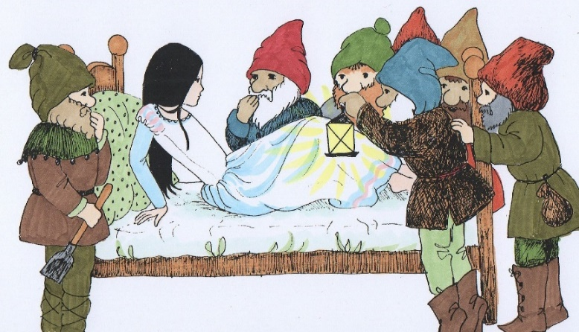
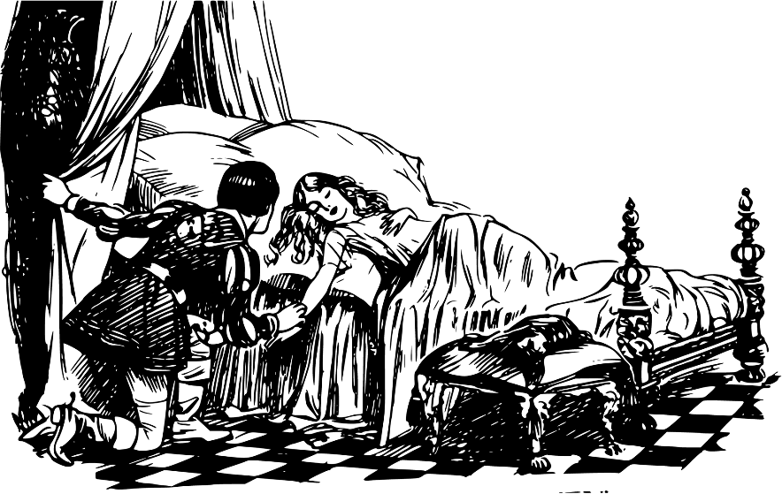
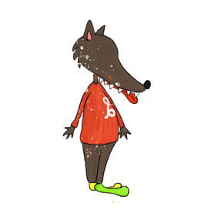
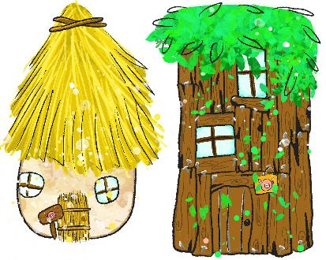
Welche Geschichte ist das? (1/2)
der Kuss – kiss
hören / Vokabeln
Hör zu und entscheide. Welche Geschichte ist das?
1
A
Dornröschen
A
B
2
D
3
C
4
B
Schneewittchen
5
A
6
C
C
D
7
D
8
C
9
B
Die drei kleinen Schweinchen
Rotkäppchen
Notes:
Timing: 10 minutes (two slides) Aim: to practise aural recognition of vocabulary by listening to sentences and asking students to decide which story they belong to. Procedure: 1. Click on audio button 1 on the right to play item 1. Students decide which story the item belongs to.
2. Continue for items 2-9.
A = Snow White (SW); B = Sleeping Beauty (SB); C = The Three Little Pigs (3LP); D = Little Red Riding Hood (LRRH)
Note: Students are provided with the German story titles here, three of which they have already seen in the earlier phonics activity.
Transcript:
1. Sie isst einen Apfel und sie wird nicht wieder wach. (A/SW)
2. Plötzlich trifft sie ein Tier im Wald. (D/LRRH)
3. Er springt auf das Häuschen und droht: Lass mich herein! (C/3LP)
4. Das Mädchen schläft ein und schläft für hundert Jahre. (B/SB)
5. Es gibt sieben kleine Männchen. (A/SW)
6. Das Steinhaus war ein guter Schutz. (C/3LP)
7. Sie hatte keine Angst vor ihm. (D/LRRH)
8. Sie sagen zu ihrem Bruder: Hilfe! Hilfe, bitte! (C/3LP)
9. Nach einem Kuss wurde sie wach. (B/SB)
Word frequency (1 is the most frequent word in German): Kuss [>5009] Source: Jones, R.L. & Tschirner, E. (2019). A frequency dictionary of German: core vocabulary for learners. Routledge

Slide 27
Welche Geschichte ist das? (2/2)
lesen
Was heißt das auf Englisch?
Nummer 1 ist das Beispiel.
 |  | Englisch
1 | Sie isst einen Apfel und sie wird nicht wieder wach. | Apple, she doesn’t wake up
2 | Plötzlich trifft sie ein Tier im Wald. | suddenly
3 | Er springt auf das Häuschen und droht: Lass mich herein! | threatens
4 | Das Mädchen schläft ein. | goes to sleep
5 | Es gibt sieben kleine Männchen. | little men
6 | Das Steinhaus war ein guter Schutz. | protection
7 | Sie hatte keine Angst vor ihm. | no fear of
8 | Sie sagen zu ihrem Bruder: Hilfe! Hilfe, bitte! | help!
9 | Nach einem Kuss wurde sie wach. | she woke up
Notes:
Slide 2 of 2
Aim: to practise individual word comprehension based on the sentences just heard.
Procedure: Students translate the words in bold. Click to bring up the English translation.
Word frequency (1 is the most frequent word in German): Kuss [>5009] Source: Jones, R.L. & Tschirner, E. (2019). A frequency dictionary of German: core vocabulary for learners. Routledge

Slide 28
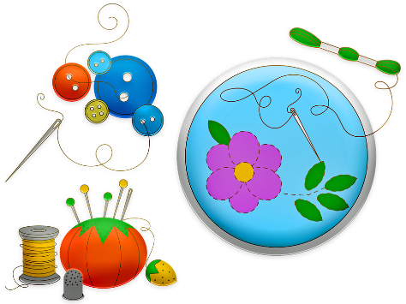
Das kleine Mädchen [1/2]
Vokabeln
Es war ein armes kleines Mädchen,
Das stickte nur mit kurzen Fädchen;
Ich glaube, Lina war ihr Name.
Sie wurde eine schöne Dame,
War fleißig, brav und lernte gerne,
Da kam ein Prinz aus weiter Ferne.
Der sagte: »Liebe gute Lina,
Komm mit mir auf mein Schloß nach China.«
Dort sitzen sie nun alle beide
Auf einem Thron von gelber Seide.
1
1. Use the words you know to understand the
general meaning of the words in bold:
2
stickte – a type of: | person | activity | place
fleißig | positive | neutral | negative
Ferne – relates to: | intelligence | health | location
Seide – a type of | food | material | animal
embroider
3
hardworking
distance
silk
4
5
Notes:
Timing: 10 minutes (two slides) Aim: to engage with the vocabulary from the poem, including this week’s grammar context. Procedure: 1. Students work through the three tasks 1-3, all based on the poem on the left.
2. Task 1: Click to bring up the correct general meaning for ‘stickte’
3. Click again to bring up the translation.
4. Continue for the other three items in this task.
5. Go to the next slide for tasks 2 and 3.
Word frequency (1 is the most frequent word in German): Strophe [>5009] Source: Jones, R.L. & Tschirner, E. (2019). A frequency dictionary of German: core vocabulary for learners. Routledge

Slide 29
Das kleine Mädchen [1/2]
Vokabeln
Es war ein armes kleines Mädchen,
Das stickte nur mit kurzen Fädchen;
Ich glaube, Lina war ihr Name.
Sie wurde eine schöne Dame,
War fleißig, brav und lernte gerne,
Da kam ein Prinz aus weiter Ferne.
Der sagte: »Liebe gute Lina,
Komm mit mir auf mein Schloß nach China.«
Dort sitzen sie nun alle beide
Auf einem Thron von gelber Seide.
1
1. Use the words you know to understand the
general meaning of the words in bold:
2
stickte – a type of: | person | activity | place
fleißig | positive | neutral | negative
Ferne – relates to: | intelligence | health | location
Seide – a type of | food | material | animal
embroider
3
hardworking
distance
silk
4
5
Notes:
Timing: 10 minutes (two slides) Aim: to engage with the vocabulary from the poem, including this week’s grammar context. Procedure: 1. Students work through the three tasks 1-3, all based on the poem on the left.
2. Task 1: Click to bring up the correct general meaning for ‘stickte’
3. Click again to bring up the translation.
4. Continue for the other three items in this task.
5. Go to the next slide for tasks 2 and 3.
Word frequency (1 is the most frequent word in German): Strophe [>5009] Source: Jones, R.L. & Tschirner, E. (2019). A frequency dictionary of German: core vocabulary for learners. Routledge

Slide 30
Y9 T3.2 Week 6
Kultur
Slides 7-17; 20-29: listening, speaking, reading, writing
Lesson based upon der Rattenfänger von Hameln

Slide 31
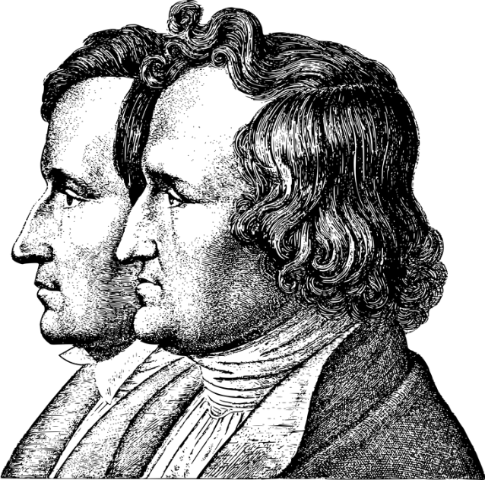
Der Rattenfänger
lesen
Vor mehr als achthundert Jahren machten Ratten und Mäuse den Menschen in der Stadt Hameln viele Sorgen.
Die Brüder Grimm lebten im 19. Jahrhundert in Deutschland. Sie wollten die Geschichte von der deutschen Sprache recherchieren*. Sie haben mehr als 200 traditionelle Märchen* geschrieben und viele Bücher produziert. Sie haben auch einige Gedichte geschrieben, aber ihre Märchen* sind bekannter. Man hat sie in über 100 Sprachen übersetzt.
Vergangenheit
Zukunft
Diese Geschichte ist in der
Hameln ist ein
Die haben ein Problem.
Gegenwart
Ort
Mann
Land
Stadt
Menschen
Tiere
Kennt ihr diese Geschichte?
Wer hat sie geschrieben?
Wie heißt sie auf Englisch?
*recherchieren – to research
Märchen – fairy tales
Notes:
Timing: 2 minutes Aim: to set the scene for this week’s text and introduce students to the Brothers Grimm; to revisit five items of vocabulary from this week and many previously learnt words.
Procedure: 1. Ask students to read the German sentence.
2. To aid comprehension elicit answers to the multiple choice questions from students.
3. Click to reveal answers.
4. Click to bring up a callout to encourage students to draw on their existing knowledge.
5. Click to bring up another callout with information on the Brothers Grimm.
Word frequency (1 is the most frequent word in German): recherchieren [>5009] Märchen [4155] Source: Jones, R.L. & Tschirner, E. (2019). A frequency dictionary of German: core vocabulary for learners. Routledge

Slide 32
Der Rattenfänger
Match each sentence 1-6 to a verb phrase, below.
hören / lesen
würde – would
die Lösung – solution
reagieren – to react
1
Vor mehr als achthundert Jahren machten Ratten und Mäuse den Menschen in der Stadt Hameln viele Sorgen.
Eines Tages kam ein Mann in die Stadt, der der Rattenfänger hieß.
Die Bürger der Stadt sagten, dass er Geld bekommen würde*, wenn er die Stadt vor den Ratten rettete.
Der Rattenfänger ging durch die Stadt und spielte auf seinem Pfeifchen.
Bald kamen Ratten und Mäuse von überall aus ihren Verstecken und folgten dem Rattenfänger.
Als er zum Stadtfluss kam, ging er ins Wasser. Alle Tiere folgten ihm und starben im kalten und tiefen Flusswasser.
2
3
4
5
6
2
4
6
1
5
3
ankommen
Musik machen
eine Lösung* finden
eine Gefahr sein
auf die Musik reagieren*
etwas versprechen
Notes:
Timing: 10 minutes Aim: to read and comprehend more of the text; to practise written recognition and comprehension of the imperfect tense. Procedure: 1. Click on the audio button to hear the text. Students read along as they listen.
2. Ask them to select a verb phrase from the bottom of the slide to summarise each section of the text.
3. Click to reveal answers.
Note: at this stage we won’t translate the sentences; this comes in a subsequent task.
Word frequency (1 is the most frequent word in German): Lösung [317] reagieren [722] Source: Jones, R.L. & Tschirner, E. (2019). A frequency dictionary of German: core vocabulary for learners. Routledge

Slide 33
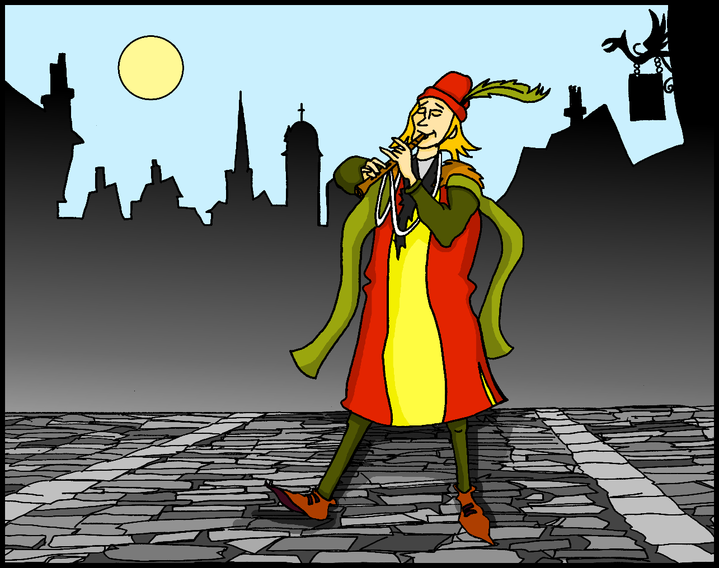
Erzähl die Geschichte auf Englisch [1/6]
*dolmetschen
to interpret
Translate the story into English as it appears! Remember, English word order is often different from German word order and you will need to change the order of some sentences!
Eines Tages kam ein Mann in die Stadt,
der Rattenfänger hieß.
One day a man came to the town, who was called the rat catcher / Pied Piper.
Notes:
Timing: 10 minutes (6 slides) Aim: to practise sight interpreting of the six sections of story text from this lesson. Procedure: 1. Remind students that interpreting is ‘real time’ oral translation, and that it is a profession!
2. Explain that the difference here is that they are going to do sight interpreting, where they will have a written version of the text. However, they are producing an immediate oral translation, which makes it similar to what an interpreter does.
3. Click for the first part of the sentence.
4. Elicit the translation orally in chorus.
5. Repeat for the second part of the sentence.
6. Click to provide an English translation.
7. Repeat for the following five slides.

Slide 34
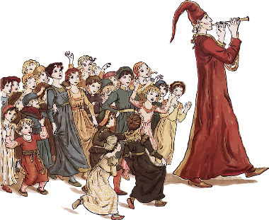
der Rattenfänger
hören / lesen
vereinbart – agreed
Hör zu und lies den Text.
Obwohl die Bürger von Hameln von den Ratten befreit waren, zahlten sie dem Rattenfänger die vereinbarte* Geldsumme nicht. Er ging sehr böse aus der Stadt. Doch am 26. Juni des gleichen Jahres kam der Rattenfänger zurück: diesmal als Jäger mit einem roten Hut. Er ging mit seiner Pfeife durch die Straßen. Keine Ratten, sondern die Kinder der Stadt folgten ihm. Er führte sie aus der Stadt und auf einen Berg. Bis heute sind die hundertdreißig Kinder nicht zurückgekommen. Die Straße, die aus der Stadt führt, hieß für Jahrhunderte die „Stille-Straße“. Auf dieser Straße durfte man weder tanzen noch Musik machen.
Notes:
Timing: 4 minutes Aim: to introduce the second half of the text; to recap some of this week’s vocabulary. Procedure: 1. Click on the audio button to hear the whole paragraph.
2. Students read along as they listen.
3. Click to highlight the words from this week’s vocabulary set. Elicit the English translation from students by asking ‘Wie heißt …. auf Englisch?’

Slide 35
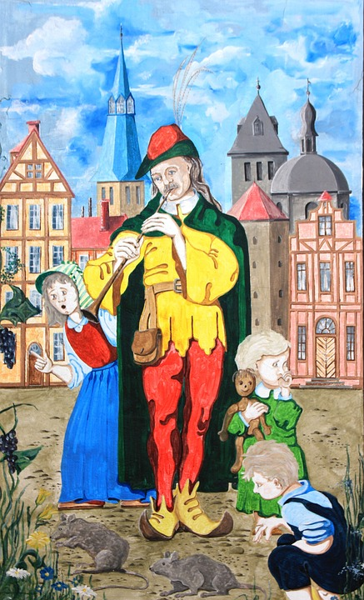
einen Film produzieren [1/2]
*Regisseur – director
schreiben
Du produzierst einen Film über den Rattenfänger. Du erzählst der Regisseurin* die Geschichte. Schreib die Sätze im Perfekt.
1. Eines Tages kam ein Mann in die Stadt.
2. Er ging durch die Stadt.
3. Er spielte auf seinem Pfeifchen.
4. Bald kamen Ratten aus ihren Verstecken.
5. Sie folgten dem Rattenfänger.
6. Sie starben im Flusswasser.
Eines Tages ist ein Mann in die Stadt gekommen.
Er ist durch die Stadt gegangen.
Er hat auf seinem Pfeifchen gespielt.
Bald sind Ratten aus ihren Verstecken gekommen.
Sie sind dem Rattenfänger gefolgt.
Sie sind im Flusswasser gestorben.
Notes:
Timing: 10 minutes Aim: to revise the imperfect and perfect tenses. Procedure: 1. Explain the task. The students are producing a film about the Pied Piper and are talking with the director about the plot. As they are talking, they will need to use the perfect tense.
2. Ask them to change the six sentences into the perfect tense.
3. Click to reveal answers. Word frequency (1 is the most frequent word in German): Regisseur [2795] Source: Jones, R.L. & Tschirner, E. (2019). A frequency dictionary of German: core vocabulary for learners. Routledge

Slide 36
Y9 T3.2 Week 7
Kultur
Slides 10-1; 13-16: reading, speaking
Slides featuring inspirational young German figures

Slide 37
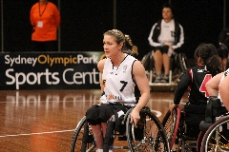
Edina Müller
Person B liest ihren Text vor. Person A macht Notizen. Welche Wörter sind anders?
Parakanutin – para canoeist (f)
das Bein – leg
sprechen
schnell
muss… benutzen
Ziel
hoffen
wissen
Edina Müller ist bekannte Parakanutin*.
Als sie noch jung ist, verliert sie das Gefühl in beiden Beinen*. Es ist unmöglich, sie zu bewegen. Der Arzt kann nicht helfen, sie braucht also einen Rollstuhl. Es ist aber ihr Lebenstraum, wieder Sport zu machen und ein aktives Leben zu führen. 2005 gewinnt sie ihren ersten Preis im Rollstuhltennis! Sie studiert danach Naturwissenschaften an der Universität: mit dieser Ausbildung wird sie Therapeutin*. Sie hilft anderen Menschen mit ihrem Körper, denn sie hat wirklich viel Erfahrung für diesen Beruf!
Ab 2008 gewinnt sie weitere Sportpreise. 2014 versucht sie alles über das Kanufahren zu lernen. Sie muss nicht lange auf einen Preis warten: schon 2015 gewinnt sie Silber im Kanufahren! 2021 fliegt sie nach Tokyo und gewinnt dort Gold. Sie ist sehr glücklich. Sie hat viel geschafft!
erreicht
mehr
sie kann… nicht
ein Fach
ein bisschen
Karriere
ein Kind
kriegt
mehr
Which other words did you need to change?
Therapeutin – therapist (f)
fängt…an
fährt
berühmte
genießen
Notes:
Timing: 10 minutes (2 slides) Aim: i) to review the homework task this week.
ii) to develop fluency in decoding by reading aloud the student versions, adapted for homework. iii) to listen attentively, noting differences in the original text. iv) to make judgements about the replacements made by a peer, and engage in peer feedback. Procedure: 1. Student B reads his/her adapted HW text. 2. Student A follows along with the original and makes a note of any substituted words s/he hears (on his/her copy of the HW sheet)
3. Swap roles.
4. Compare and contrast the two versions. Scrutinise any differences and offer opinions about the correctness of the choices.
5. Move to the next slide, which has a possible answer version, using all of the viable words. Note: the HW task set a time limit and asked students to try to replace at least ten of the words, so it’s to be expected that they might not have got them all.
Word frequency of unknown words (1 is the most frequent word in German):
Parakanut(in) [>5000] Bein [884] Therapeut(in) [>5000]
Source: Jones, R.L & Tschirner, E. (2019). A frequency dictionary of German: Core vocabulary for learners. London: Routledge.
Photo attribution: Bidgee, CC BY-SA 3.0 AU <https://creativecommons.org/licenses/by-sa/3.0/au/deed.en>, via Wikimedia Commons

Slide 38
Berühmte junge Deutsche
der Migrationshintergrund – migrant background der Rassismus – racism
inspirieren – to inspire
lesen
Lies die Texte über drei berühmte junge Deutsche.
Ali Can wurde in der Türkei geboren und ist in Deutschland aufgewachsen. Er ist ein sozialer Aktivist und will weniger Rassismus und mehr Liebe in Deutschland. Mit seinem Hashtag MeTwo ist er berühmt geworden. Menschen mit Migrationshintergrund* benutzen das Hashtag, wenn sie über ihre Erfahrungen mit Rassismus* sprechen wollen.
Luisa-Marie Neubauer ist eine Umweltaktivisitin und eine Organisatorin von der Fridays for Future Bewegung. Ihre Großmutter war auch Aktivistin und hat Luisa als Kind inspiriert*, mehr für die Umwelt zu tun. Mit der Fridays for Future Bewegung will sie Menschen über Umweltprobleme informieren und Debatten über die Umwelt führen.
Florian Wirtz spielt für Bayer Leverkusen in der Bundesliga. Schon als Kind war es sein Traum, Fußballspieler zu werden. Sein Vater arbeitet für einen Fußballverein und inspiriert ihn. Im Alter von 17 Jahren und 34 Tagen wird er mit seinem Tor* gegen Bayern München der jüngste Spieler, der in der Bundesliga ein Tor erzielt*.
jüngst- – youngest | das Tor – goal | erzielen – to score
Notes:
Timing: 5 minutes Aim: to learn about three famous young Germans and their dreams and achievements. Procedure: Ask students to read the three texts carefully. They will be asked questions on them in the following exercises!
Word frequency (1 is the most frequent word in German): Rassismus [>5009] Migrationshintergrund [>5009] inspirieren [>5009] Tor [956] erzielen [1334] Source: Jones, R.L. & Tschirner, E. (2019). A frequency dictionary of German: core vocabulary for learners. Routledge
Attributions:
Photo of Ali Can: Jan Zappner / re:publica from Germany, CC BY-SA 2.0 <https://creativecommons.org/licenses/by-sa/2.0>, via Wikimedia Commons
Photo of Florian Wirtz: Bayer 04 Leverkusen Fußball GmbH
Photo of Luisa Neubauer: Ot, CC BY-SA 4.0 <https://creativecommons.org/licenses/by-sa/4.0>, via Wikimedia Commons

Slide 39
Wer …?
Lies die Sätze. Ist das Ali Can, Luisa Neubauer, Florian Wirtz, zwei von ihnen oder alle drei?
lesen
… wurde nicht in Deutschland geboren?
… ist Aktivist*in?
… ist berühmt, jung, deutsch?
… macht jetzt, was er/sie als Kind machen wollte?
… spielt Fußball?
… tut viel für die Umwelt?
… will Liebe, nicht Rassismus?
…hat ein inspirierendes Familienmitglied*?
…hat eine Bewegung begonnen?
1
2
3
1
7
4
2
5
9
3
6
6
4
5
7
8
8
9
das Mitglied – member
Notes:
Timing: 6 minutes Aim: to work on comprehension of the previous texts. Procedure: 1. Ask students to read each statement and decide if it refers to one of the three people, two of them, or all three.
2. Refer back to the previous slide as needed. It may also be useful for students to have the previous slide as a handout, to refer to in the speaking task that follows.
3. Click to reveal answers.

Slide 40
Was meinen sie?
sprechen
Frag deinen/deine Partner*in die Fragen unten. Er/sie beantwortet als Luisa Neubauer oder Florian Wirtz:
Was wolltest du machen, als du jünger warst?
Warum wolltest du das machen?
Was willst du jetzt machen?
Kannst du mir mehr darüber erzählen?
Notes:
Timing: 5 minutes Aim: to prepare students for the following extended speaking task and to work on further comprehension from the reading. Procedure: 1. In pairs, students take it in turns to ask each other the questions on the slide. Partner A answers as Luisa Neubauer, and Partner B answers as Florian Wirtz.
2. Once they have asked each other these questions, they then ask each other any other questions they can think of based on the texts.
Note: we anticipate students will have a copy of the text in view. To avoid printing, teachers could write up the 4 x questions on the whiteboard and then project slide 13. It is possible to vary the challenge in this activity; students can have a minute to look at the text and then turn away from the board and try to answer up to the 4 questions. If unsure, they can have one more minute to refer to the text again. For more support, students can have the text in view throughout.

